Slide 1


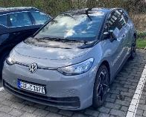
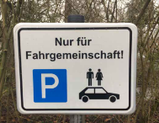
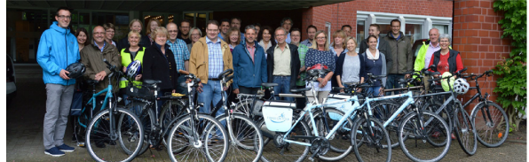
Betriebliches Mobilitätsmanagement in der Kreisverwaltung Coesfeld

Slide 2
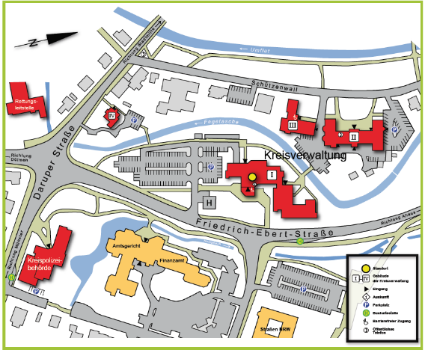
Die Kreisverwaltung Coesfeld
3 Standorte der Kreisverwaltung
Coesfeld: 815 MA
Dülmen: 40 MA
Lüdinghausen: 36 MA
Sonstige Standorte: 36 MA
927 Mitarbeiter
  34 Auszubildende
  366 MA in Teilzeit

Slide 3
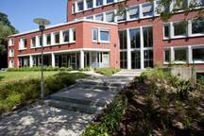
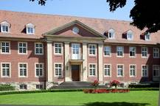
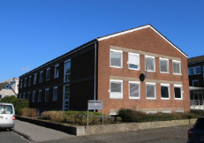
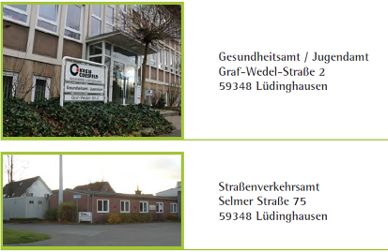
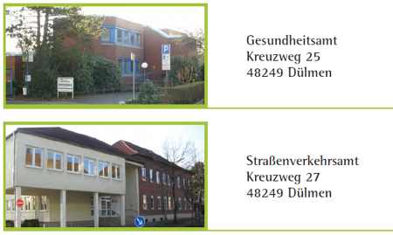
Die Kreisverwaltung Coesfeld

Slide 4
Warum Betriebliches Mobilitätsmanagement?
Kommunalverwaltung mit Vorbildfunktion
Fachkräftesicherung und -gewinnung
Umwelt- und klimapolitische Zielsetzungen
Parkdruck
Anzahl Mitarbeiter/innen steigt
Anregungen aus der Belegschaft

Slide 5
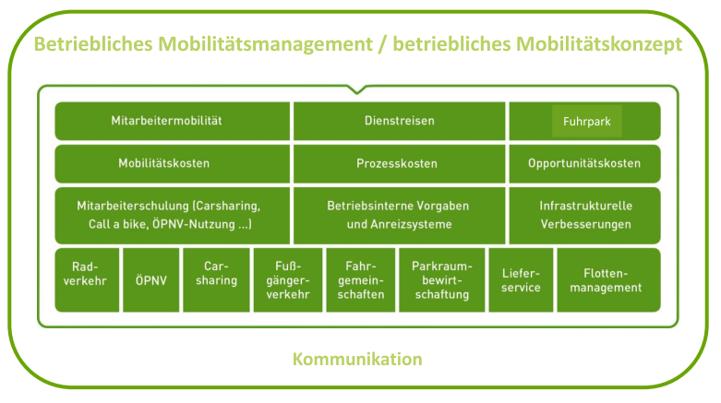
Womit beschäftigen wir uns?
Quelle: ZNM NRW

Slide 6
Wer beschäftigt sich mit BMM?
Kreisentwicklung/ Klimaschutz-management
Koordinierung BMM
Stadtradeln
Mit dem Rad zur Arbeit
Mobilitätstag
Kommunikation
Corporate CarSharing
JobTicket
…
Personal & Organisation
ÖV-Tickets
Reisekostenabrechnung
Gesundheitsmanagement
HomeOffice-Regelungen
…
Zentraler Service & Liegenschaften
Fuhrparkmanagement (Pkw, Fahrräder, Verwaltung, Buchung …)
Infrastrukturausstattung (Fahrradabstellanlagen, E-Ladesäulen, Fahrgemeinschaftsparkplätze …)
Parkraummanagement
…
GFC – Gesellschaft zur Förderung regenerativer Energien GmbH
Ladesäuleninfrastruktur
E-Dienstwagen-Fuhrpark
…

Slide 7
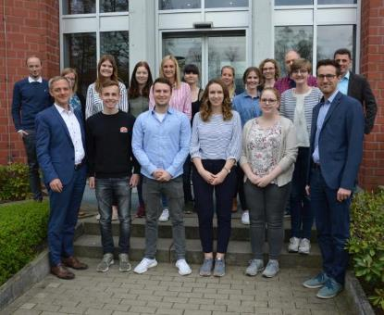
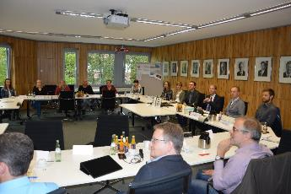
Studienprojekt 2019 mit der FHöV NRW
Recherche grundsätzlich möglicher Handlungsoptionen im Rahmen des betrieblichen Mobilitätsmanagements von Kommunen
Sammlung von Good-Practice-Beispielen
Durchführung einer Bestandsaufnahme für die Kreisverwaltung
Durchführung einer Mitarbeitendenbefragung (RLQ 48%)
Ableitung konkreter Handlungsempfehlungen
Erstellung eines Maßnahmenplans

Slide 8
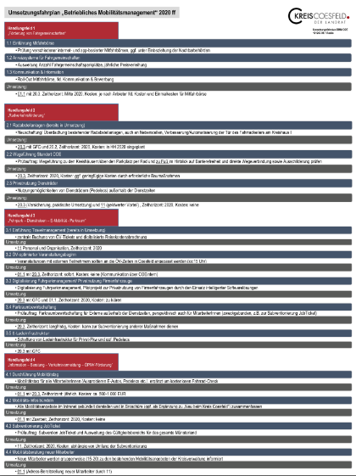
Maßnahmenfahrplan BMM
Handlungsfeld 1
„Förderung von Fahrgemeinschaften“
Handlungsfeld 2
„Radverkehrsförderung“
Handlungsfeld 3
„Fuhrpark – Dienstreisen – E-Mobilität - Parkraum“
Handlungsfeld 4
„Information – Beratung – Verkehrsvermeidung – ÖPNV-Förderung“

Slide 9
Ergebnisse Mitarbeiterbefragung
Distanz zwischen Wohn- und Dienstort

Slide 10
Potenziale für Umstieg auf den Umweltverbund
Radfahren | Fahrgemeinschaften | ÖPNV

Slide 11
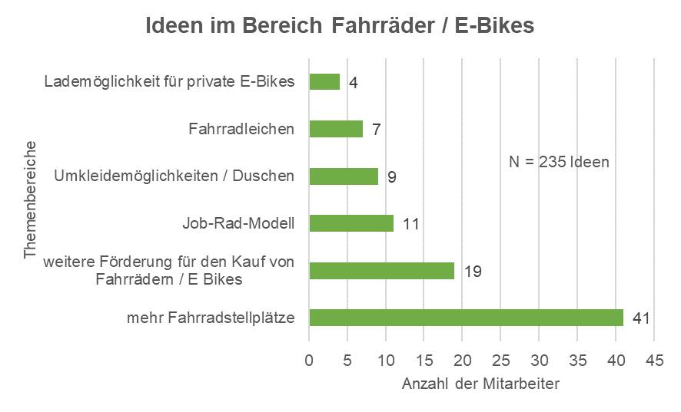
Maßnahmenvorschläge Belegschaft

Slide 12
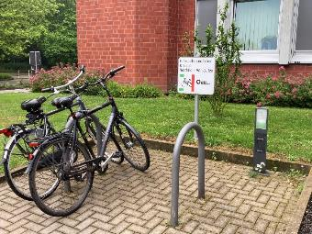
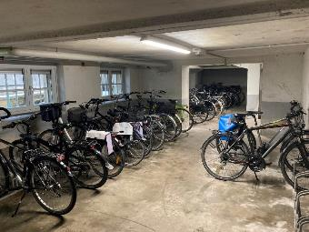
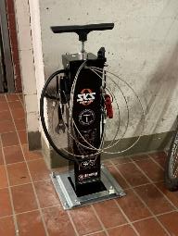
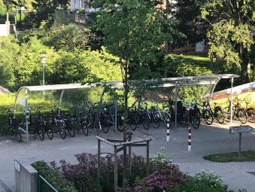
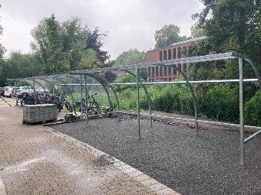
Radverkehrsförderung: Infrastruktur
in KH5 zusätzlich
Umkleide- und
Duschmöglich-
keiten!

Slide 13
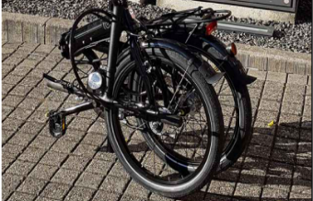
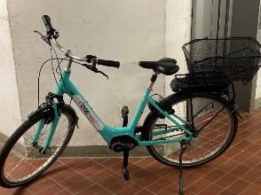
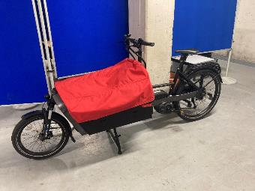
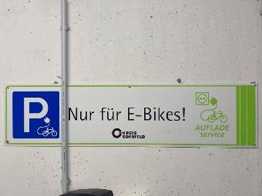
Radverkehrsförderung: Fuhrpark

Slide 14
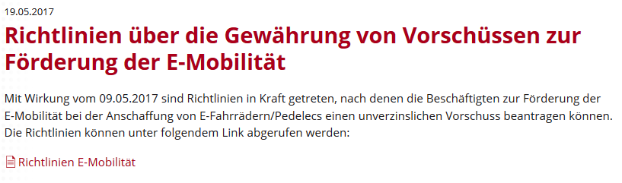
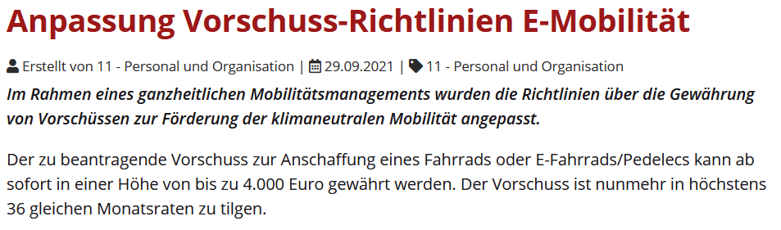
Radverkehrsförderung: Anreize

Slide 15
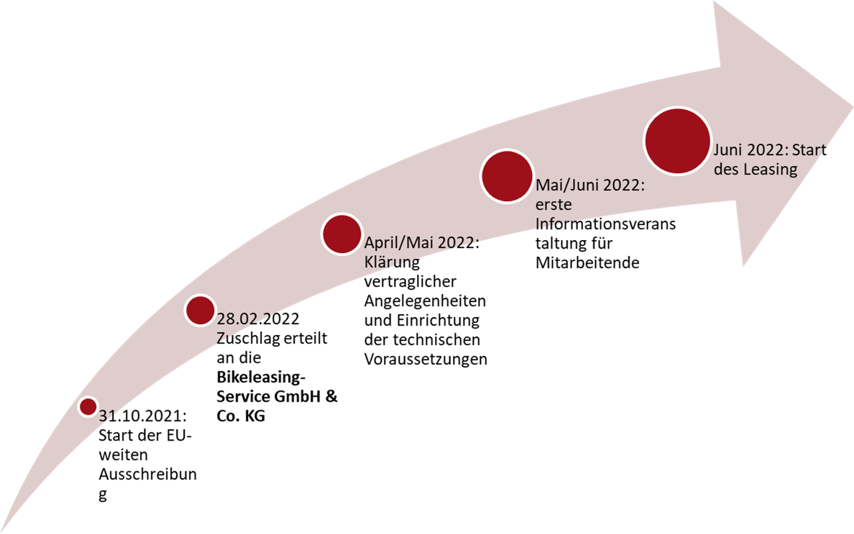
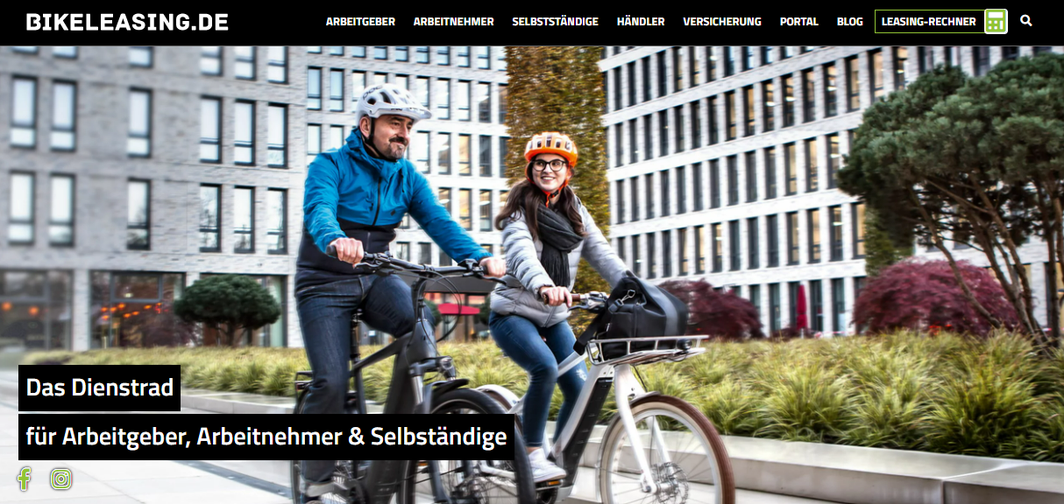
Radverkehrsförderung: Dienstradleasing ab 6-2022
neue tarifvertragliche Regelungen machen seit März 2021 das Dienstradleasing auch im kommunalen öffentlichen Dienst möglich
Kreisverwaltung Coesfeld hat sich als fahrradfreundlicher Arbeitgeber dazu entschieden, Dienstradleasing anzubieten
Beamtenrechtliche Regelung zum Fahrradleasing derzeit nicht absehbar (→ die Kreisverwaltung Coesfeld bietet hier als Alternative ein zinsloses Darlehen für alle Mitarbeitenden an)
Anbieter: Bikeleasing-Service GmbH & Co. KG (Uslar)
einfache und sichere Abwicklung über Web-Portal
großes Händlernetz vor Ort
gutes Versicherungspaket
Auszug von der Homepage der Bikeleasing-Service GmbH & Co. KG

Slide 16
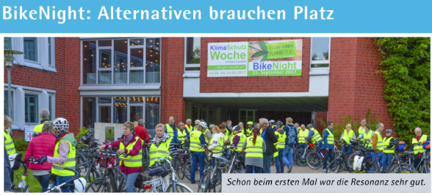
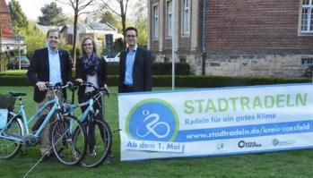
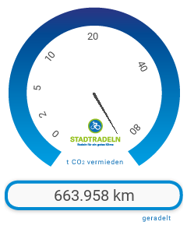
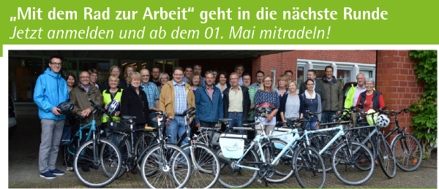
Radverkehrsförderung: Bewusstseinsbildung

Slide 17
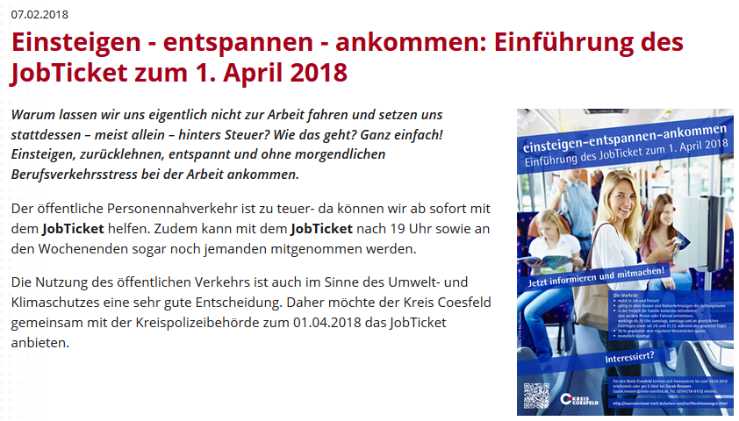
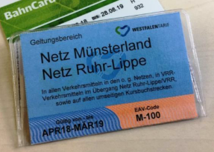
ÖPNV-Förderung

Slide 18
ÖPNV-Förderung
Ausblick auf das neue JobTicket ab 1. August 2022
Beispiel Coesfeld-Münster
>> Vorschlag der Verwaltung: Realisierung der Variante 2 mit Arbeitgeberzuschuss!

Slide 19
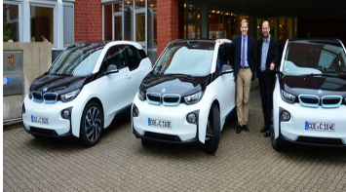
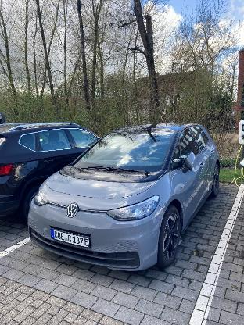
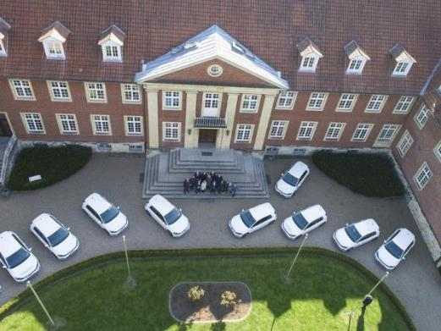
Fuhrparkumstellung auf E-Mobilität

Slide 20
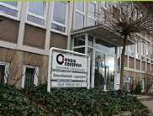
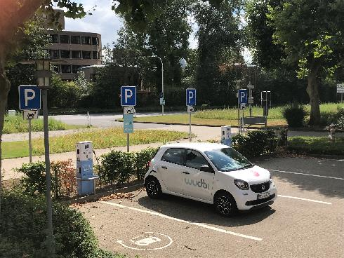
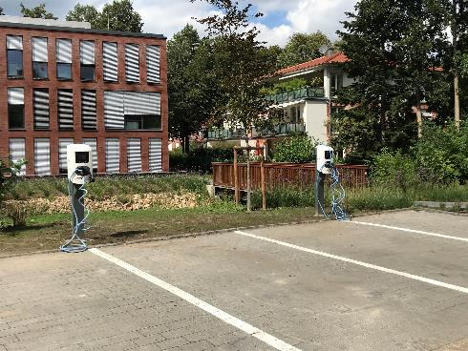
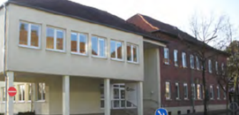
Weiterer Ausbau der E-Ladeinfrastruktur

Slide 21
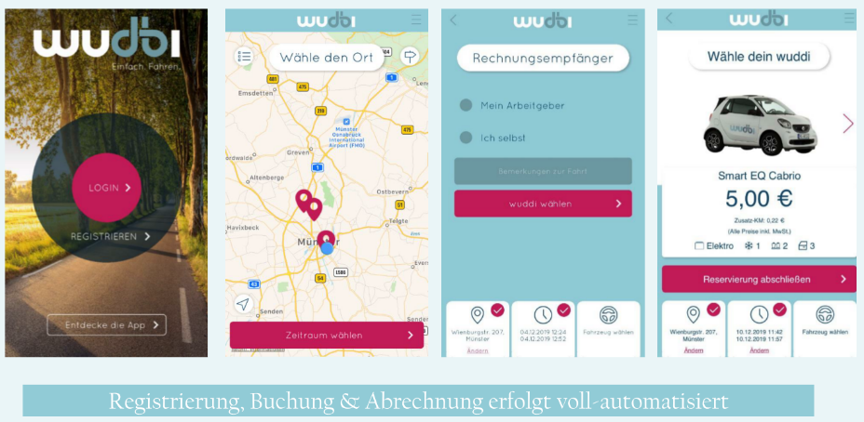
Pilot-Projekt Corporate CarSharing
Quelle: wuddi GmbH

Slide 22
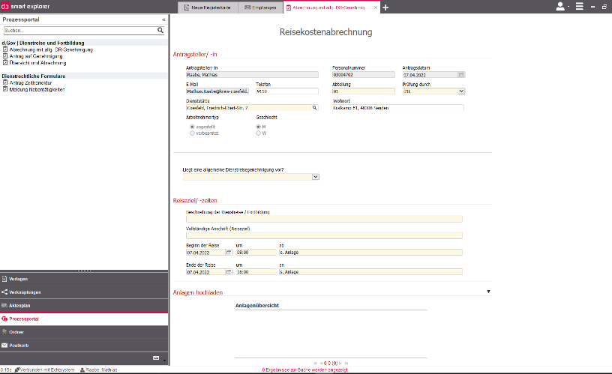
Digitalisierung – Beispiel Dienstreise-Workflow

Slide 23
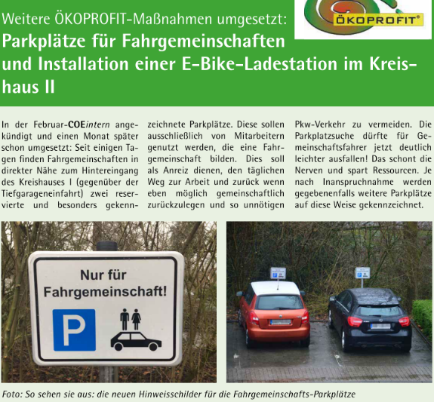
Anreize für mehr Fahrgemeinschaften

Slide 24

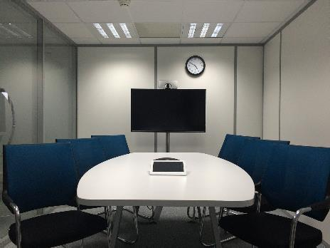
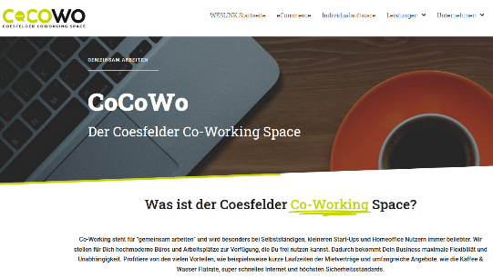
Arbeitswege vermeiden!
Quelle: Pixabay / lukasbieri
Quelle: Pixabay / jraffin
Quelle: weslink.de/cocowo

Slide 25

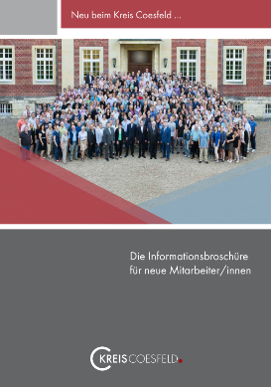
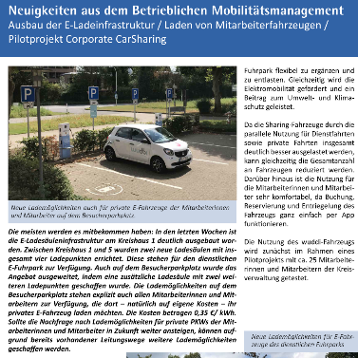
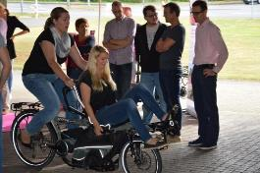
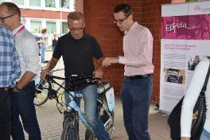
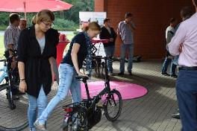
Information & Kommunikation

Slide 26

Fahrradfreundlicher Arbeitgeber in GOLD

Slide 27

Mathias Raabe
Büro des Landrats, Kreisentwicklung
Tel. (02541) 18-9110
E-Mail: mathias.raabe@kreis-coesfeld.de
Internet: www.kreis-coesfeld.de

